Slide 1
NOVI SISTEMI ZA UNAPREĐENJE UPRAVLJANJA ELEKTROENERGETSKIM SISTEMOM ( “WAMS” i “SCALAR”)
Marko Živković, dipl.el.ing
Crnogorski Elektroprenosni Sistem (CGES)
marko.zivkovic@cges.me
Prof. dr Jadranka Radović
Univerzitet Crne Gore - Elektrotehnički Fakultet jradovic@ac.me

Slide 2
UVOD
- Novi softversko/hardverskim sistemi za poboljšanje upravljanja elektroenergetskim sistemom
- Zahtjevi za kvalitetom električne energije, sigurnošću i pozdanošću napajanja potrošača, povećanje prekograničnih tranzita energije i sve većem udjelu obnovljivih izvora energije
- Bavićemo se istorijatom, prirodom, instalacijom, tehničkim i teorijskim opisom sistema WAMSa. Opisaćemo njegovu primjenu, opcije , kao i vezu sa drugim sistemima (SCADA, EMS, SCALAR )
Novi sistemi za unapređenje upravljanja elektroenergetskim sistemom ( “WAMS” i “SCALAR”)

Slide 3
ZAŠTO WAMS ?
- Opterećenje na proizvodnju električne energije se povećalo dramatično poslijednjih godina
* Povećana prekogranična trgovina u Evropi
Prenos električne energije u Evropskoj mreži povećao se skoro 6-puta u periodu od 1975 do 2008
* Povećani input energije vjetra i planirana isključenja postojećih elektrana će uvećati dužine između proizvodnje i potrošača
* Ekstremni vremenski uslovi
ZAKLJUČAK
- Energetski sistem ubrzano ide ka funcionisanju u granicama bliskim njegovim limitu
Novi sistemi za unapređenje upravljanja elektroenergetskim sistemom ( “WAMS” i “SCALAR”)

Slide 4
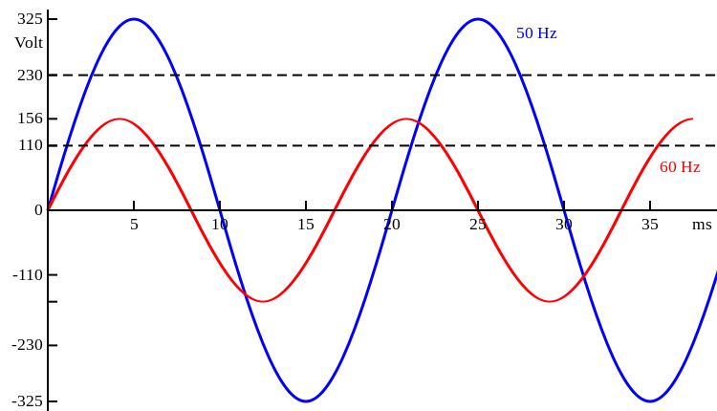
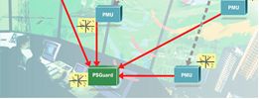
Wide Area Monitoring System - WAMS
- Sistem koristi sinhrofazore i pomaže pomoću veoma brzih analiza sistemskih situacija
- CGES posjeduje WAMS Sistem sa 4 PMUa
* Potreba za više energije povećanjem broja stanovnika i razvojem turizma i industrije
* Zahtijevi za smanjenjem emisije štetnih gasova
* Integracija i upravljanje novim izvorima obnovljive energije
Novi sistemi za unapređenje upravljanja elektroenergetskim sistemom ( “WAMS” i “SCALAR”)

Slide 5
Od tradicionalne do mreže budućnosti
- Tradicionalne mreže
- Buduće mreže
• Centralizovana proizvodnja energije
• Energetski tok u jednom pravcu
• Proizovnja prati opterećenje
• Upravljanje bazirano na iskustvu iz prošlosti
• Manadžment sa strane potrošača
• Decentralizovana proizvodnja energije (obnovljivi izvori)
• Potrošači mogu postati takođe i proizvođači
• Multi-direkcionalni tok električne energije
• Upravljanje bazirano više u real-timeu
Novi sistemi za unapređenje upravljanja elektroenergetskim sistemom ( “WAMS” i “SCALAR”)

Slide 6
TEHNIČKI I TEORIJSKI OPIS Phasor Masurament Unit (PMU)
- Na najvažnijim tačkama u mreži postave se Phasor Masuraments Unit (PMU)
(bitni proizvodni čvorovi (Elektrane), Interkonektivne TS, Veliki potrošački čvorovi - gradovi, industrija)
- Oni u visokoj vremenskoj rezoluciji, mjerenjem karakteristika fazora, prikupljaju sve bitnije informacije. Vrijeme otkucavanja snepšota: 1 mikrosekunda, dok je Apsolutna mogućnost greške mjerenja ugla: < 0.1 stepen
- Sve lokacje PMUova su vremenski sinhronizovane putem GPSa i povezane sa nadređenim dispečerskim centrom
- Na modernim displejima i više mogućih (User frendly) prozora prisutan je veliki broj aplikacija, grafickih prozora, tabela i mapa kojima je moguće vršiti veliki broj analiza, kao i direktan Real-Time monitoring
Novi sistemi za unapređenje upravljanja elektroenergetskim sistemom ( “WAMS” i “SCALAR”)

Slide 7
Tipična arhitektura WAMSa
Istorijat
* 1893, Čarls Proteus Štrajmec je prezentovao naučni rad o uprošćenom matematičkom opisu forme talasa naizmjeničnog elektriciteta.
* Izumom Phasor measurement units (PMU) 1988 od strane Dr. Arun G. Phadke i Dr. James S. Thorp u Virginia Tech, Štrajmecova tehnika proračuna fazora evoluirala je u proračun real time mjerenja fazora koja su sinhronizovana (GPS-om).
* Najraniji izgrađeni prototipi PMUs su izgrađeni na Virginia Tech-u, i Macrodyne 1992
Novi sistemi za unapređenje upravljanja elektroenergetskim sistemom ( “WAMS” i “SCALAR”)

Slide 8
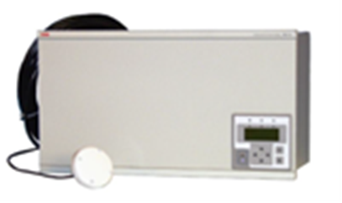
Šta je to Phasor Masurament Unit (PMU)
- To je uređaj koji mjeri el. talase u el. mreži, koristeći uobičajene mjerače vremena za sinhronizaciju.
- Vremenska sinhronizacija omogućava sinhronizaciju real-time mjerenja u višestrukim udaljienim tačkama u mreži.
- U Power inžinjeringu se smatra jednim od najvažnijih mjerenih uređaja važnim za budućnosti energetskih sistema
- PMU može biti posvećeni uređaj, ili PMU funkcija može biti prilagođena u zaštitni relej ili neki sličan urećaj
Novi sistemi za unapređenje upravljanja elektroenergetskim sistemom ( “WAMS” i “SCALAR”)

Slide 9
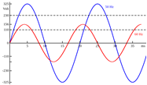
Šta je to Phasor Masurament Unit (PMU)
- Korištenjem PMU, jednostavno je detektovati abnormalne oblike talasnih formi. Oblik talasa koji se opisuje matemetički zove se fazor.
Vizuelni prikaz uzimanja informacija koje koristi WAMS
- PMU može da mjeri 50/60 Hz AC talasne forme (napona i struja) obično u razmacima od 48 uzoraka po ciklusu (2880 uzoraka u sekundi). Analogne AC talasne forme su digitalizovane od strane Analog to Digital konvertora po svakoj fazi. Phase-lock oscilator u kombinaciji sa GPSom, koji je referentni izvor vremena neophodan za visokobrzinsku sinhronizaciju. Rezultujući vremenski snapšotovi fazora mogu biti prenešeni u lokalni ili udaljeni receiver u tempu do 60 uzoraka po sekundi.
Projekcija Fazora
Suma fazora kao proizvod rotirajućih vektora
Novi sistemi za unapređenje upravljanja elektroenergetskim sistemom ( “WAMS” i “SCALAR”)

Slide 10
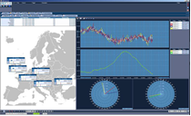
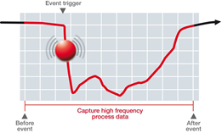
Mogućnosti PMUova
- Fazor predstavlja oboje – magnitudu i fazni ugao sinusnog talasa. Mjerenja fazora u istom trenutku se zovu "synchrophasors“.
- Synchrophasor tehnologija omogućava vrhunski Aparat za Operatore Sistema i Planere koji mjere trenuitno stanje električnog sistema i omogućavaju upravljanje kvalitetom el. energije.
- Synchrophasori mjere napone i struje po principu ukrštanja lokacija i kao output mogu da daju precizne snapshotove naponskih i strujnih fazora
- Ova upoređivanja mogu se upotrijebiti da se procijene uslovi u sistemu – kao što su; promjene frekfuncije, MW, MVARs, kVolta, itd.
- Podaci se tada prenose u regionalne sisteme za monitoring koji se održavaju od strane lokalnih Nezavisnih Operatora Sistema (TSOova). Monitoring o 150 PMUova
Novi sistemi za unapređenje upravljanja elektroenergetskim sistemom ( “WAMS” i “SCALAR”)

Slide 11
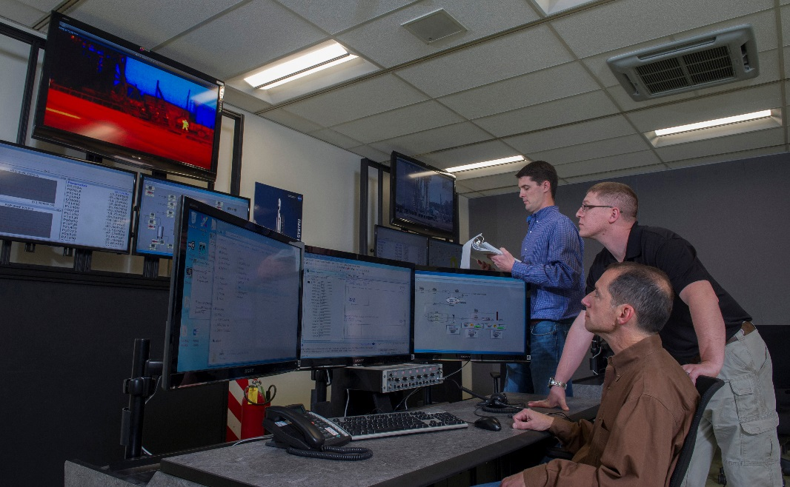
Mogućnosti PMUova
- Tehnologija omogućava precizna stredstva za uspostavljanje kontrole nad tokovima snaga iz raznovrsnih izvora električne energije (nuklearnih, uglja, vjetra, itd.)
Prvi WAMS je instalisan 2000 godine u Bonneville Power Administration(USA).
- Tehnologija ima potencijal da mjenja ekonomiju isporuke električne energije tako što omogućava uvećanje toka električne energije po postojećim vodovima
- Tehnologija fazora će ući u novi proces da bi uspostavila novu centralizovanu i selektivnu kontrolu za tok električne energije kroz mrežu. Zagušenje prenosnih vodova (over-loading) i zaštita i upravljanje će zbog toga biti unapređenje na multi regionalnom nivou(EU, Kina, US) kroz interkonekciju TSOova
Novi sistemi za unapređenje upravljanja elektroenergetskim sistemom ( “WAMS” i “SCALAR”)

Slide 12
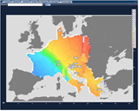
PRIMJENA I MOGUĆNOSTI WAMSa
* Negdje izmedju klasične SCADA/EMS kontrole i lokalnih zaštita (između statičke i dinamičke kontrole)
* Problematični regioni u Mreži mogu se uočiti na jednom od displeja u vidu žuto , ili crveno osjenčene oblasti
* Fleksibilni displej omogućava: prezentaciu trenutnih podataka, 2D i 3D time-based mjerenja i proračunate vrijednosti, Polar phasor diagrams, User designable data presentation, kao i opciju Multiple Windows
* Moguće je skladištiti sledeće opcije: PMU mjerenja, Rezultati aplikacija, i još mnoge. Svaki podatak je skladišten sa: Vremenom kad se dogodio,vrijedenošću, kvalitetom, itd. Export aplikacija je moguć kao CSV fajl ili neki drugi
Novi sistemi za unapređenje upravljanja elektroenergetskim sistemom ( “WAMS” i “SCALAR”)

Slide 13
OSTALE MOGUĆNOSTI WAMSa
* Phase Angle Monitoring (PAM)
* INTERKONEKCIJA (Povezivanje) WAMS SISTEMA
(standardni protokoli IEEE1344-1995 i IEEE C37.118 koji su podržani)
* Power Oscillations Monitoring (POM)
* Power Damping Monitoring (PDM)
- Eksterni WAM sistemi su u mogućnosti da komuniciraju sa Gateway-om pomoću fizičkih PMU uređaja. Funcionalnost filtera omogućava selektivnosti podataka ( npr. Samo naponi ali ne i struje ).
* Line Thermal Monitoring (LTM)
* Voltage Stability Monitoring (VSM)
* Interface Manager – Integracija sa postojećom SCADA
- omogućava upravljanje sa procesnim podacima i alarmima dobijeni iz PSGuard u konvencionalnim SCADA/EMS sistemima. RTU standardni protokoli i specifični protokoli potrošača su obezbijeđeni za integraciju sa SCADAom
Novi sistemi za unapređenje upravljanja elektroenergetskim sistemom ( “WAMS” i “SCALAR”)

Slide 14
SCALAR
- To je softverski paketu za praćenje i analizu atmosferskih pražnjenja koji je takođe od skora instaliran u NDC CGESa
- EUCLID je Evropska mreža za lociranje munja nastala saradnjom i udruživanjem mreža pojedinih zemalja sa ciljem otkrivanja i lociranja munja sa efikasnom detekcijom i preciznim lociranjem na području čitave Evrope. Sastoji se od 75 senzora - četiri različita tipa (LPATS3, IMPACT; LPATS-IV, IMPACT-ESP).
- Zemlje koje su uključene u EUCLID su: Njemačka, Austrija, Mađarska, Češka, Slovenija, Danska, Belgija, Luksemburg, Italija, Poljska, Slovačka, Norveška, Finska, Danska, Švedska i Francuska
- Cilj ove mreže je da se na osnovi saradnje pojedinih nacionalnih mreža za lociranje munja uspostavi jedinstvena mreža na području većeg dijela Evrope. Ovaj sistem memoriše sve dobijene podatke u posebne baze, koje mogu biti prilagođene potrebama korisnika, koji mogu dobiti razne podatke.
Novi sistemi za unapređenje upravljanja elektroenergetskim sistemom ( “WAMS” i “SCALAR”)

Slide 15
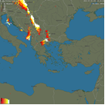
Za svaki udar glavni parametri su:
–vrijeme udara;
–geografski položaj (geografska širina i dužina);
–amplituda i polaritet udara;
–broj povratnih udara.
Podaci dobijeni od svih senzora sesakupljaju u dva središnja pogonska centra, Karlsruhe(Njemačka) i Beč (Austrija), gdje se obrađuju istovremeno.
U projektu stvaranja prvog sistema za loiranje munja u Sloveniji su se 1996. godine udružili Elektroinštitut Milan Vidmar (EIMV) i Elektro Slovenija (ELES). Sistem je pušten u pogon 1997. godine uz pomoć finskog meteorološkog instituta koji je doprinio softverom analizatora položaja. Sredinom 1998. su puštena u pogon dva LPATS III senzora koji su bili potpomognuti sa 8 senzora iz ALDIS Sistema. Ovaj sistem je nazvan SCALAR (Slovenski Centar za Avtomatsko Lokalizacijo Atmosferskih Razelekritev). U NDCu je ovaj sistem , takođe od skora u funkciji.
Novi sistemi za unapređenje upravljanja elektroenergetskim sistemom ( “WAMS” i “SCALAR”)

Slide 16
NOVI SISTEMI ZA UNAPREĐENJE UPRAVLJANJA ELEKTROENERGETSKIM SISTEMOM ( “WAMS” i “SCALAR”)
HVALA NA PAŽNJI
Marko Živković, dipl.el.ing
Crnogorski Elektroprenosni Sistem (CGES)
marko.zivkovic@cges.me
Prof. dr Jadranka Radović
Univerzitet Crne Gore - Elektrotehnički Fakultet jradovic@ac.me

